Slide 1
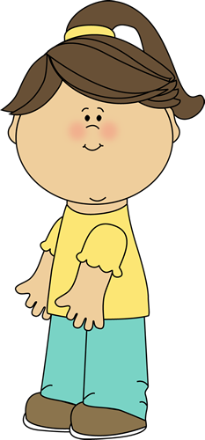
les cheveux bruns
les cheveux bruns

Slide 2
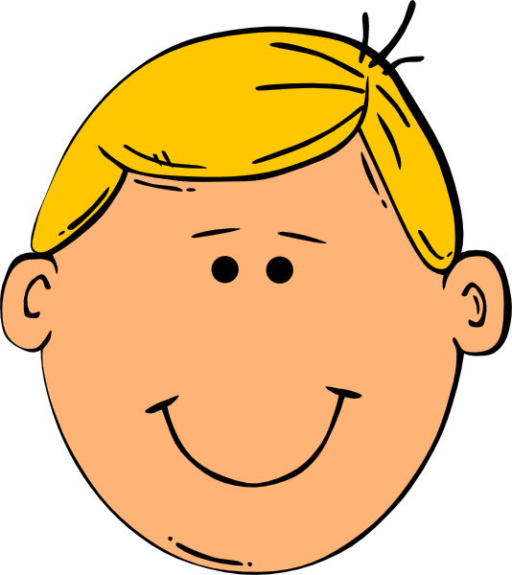
les cheveux blonds
les cheveux blonds

Slide 3
les cheveux roux
les cheveux roux

Slide 4
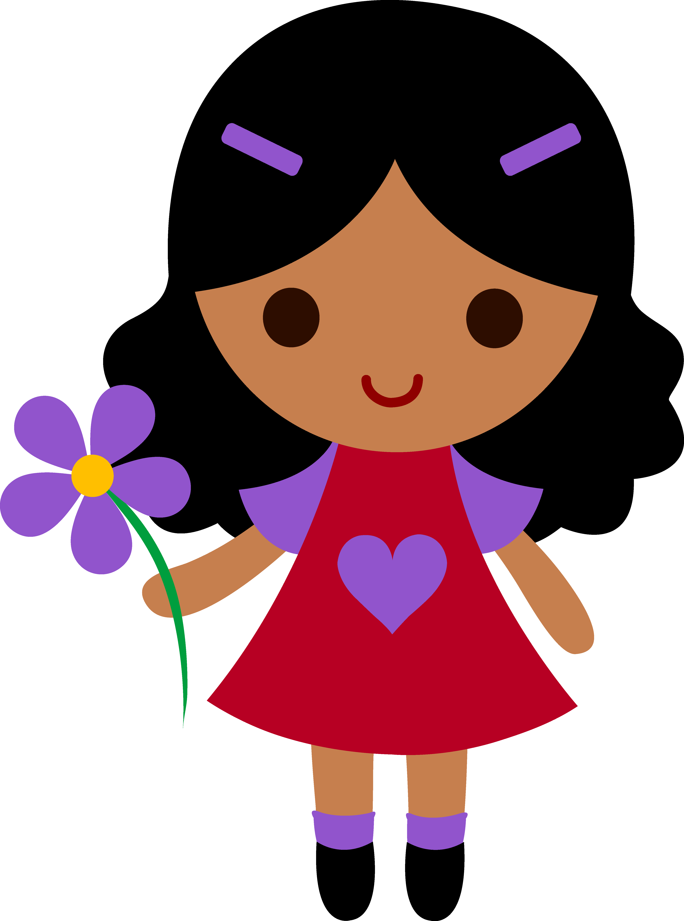
les cheveux noirs
les cheveux noirs

Slide 5
les yeux noirs
les yeux noirs

Slide 6
les yeux bruns
les yeux bruns

Slide 7
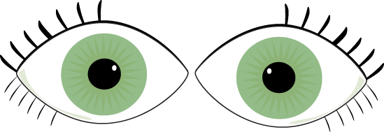
les yeux verts
les yeux verts

Slide 8
les yeux bleus
les yeux bleus

Slide 9
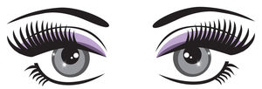
les yeux gris
les yeux gris

